Slide 1
Методика проведения подвижных игр в детском саду

Slide 2
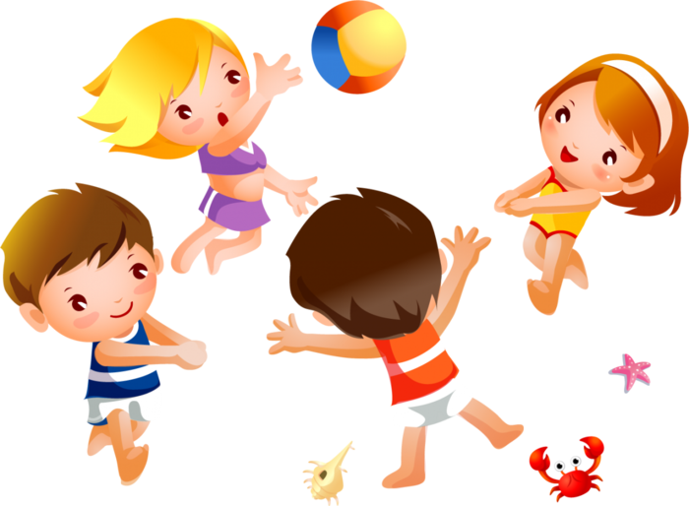
Подвижные игры – это группа игр, в основе которых лежат разнообразные движения, наиболее удовлетворяющие потребность растущего организма в активных действиях.
П.Ф. Лесгафт, создавший систему физического воспитания, видел в игре большую воспитательно-образовательную силу, считал ее лучшим средством воспитания личности ребенка. Особо он подчеркивал тот факт, что игра ставит ребенка в такое положение, когда его ум работает живо и энергично, чувства напряжены, действия организованы.

Slide 3
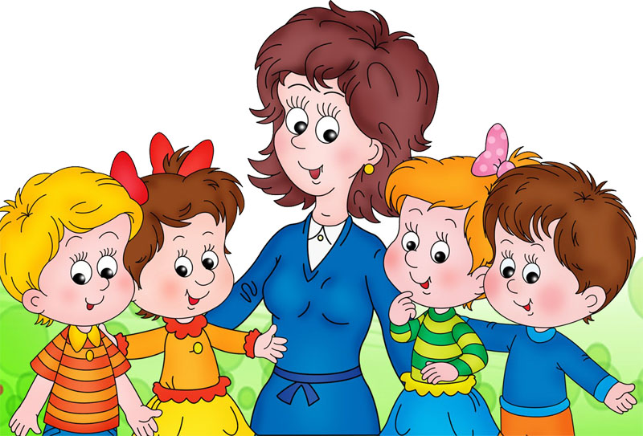
Подвижные игры способствуют воспитанию: - сообразительности, - наблюдательности, - внимания, - воображения, - быстроте мысли, - развитию положительных чувств
Активные действия в игре помогают устранить неуверенность в своих силах, застенчивость, робость.

Slide 4
Ребенок должен чувствовать себя в обществе сверстников как равный среди равных. Четкое выполнение движений, смелость, ловкость, находчивость усиливают чувство уверенности и помогают занять должное место в коллективе.
Следует помнить, что неудачи порождают чувство неуверенности. «Постройте вашу воспитательную работу так, - говорил Е.А. Аркин, - чтобы ребенок чаще побеждал, чем терпел поражения, чтобы он чаще убеждался в надежности своих сил, чем в своем бессилии. Успех и победа бодрят и укрепляют, они являются условием здоровья».
Успех подвижной игры зависит и от того, насколько эмоционально она преподносится детям. Всякая деятельность детей должна доставлять им радость как от самого процесса, так и от его результата, от совместных действий и переживаний.

Slide 5
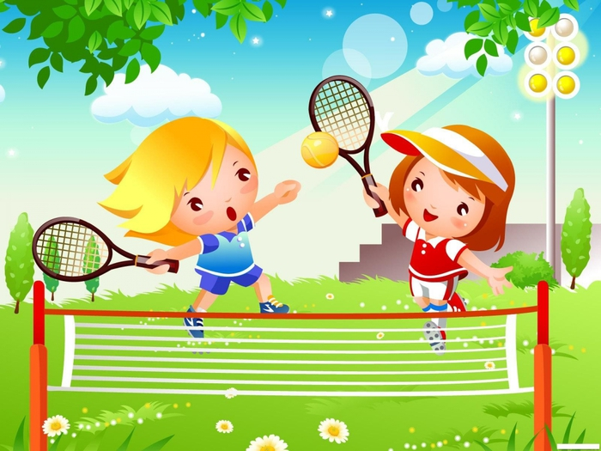
Воспитатель должен хорошо знать индивидуальные особенности детей своей группы и намечать конкретные задачи по отношению к каждому ребенку. Детям робким, неуверенным в движениях нужно помогать в преодолении трудностей: опустить пониже веревочку во время прыжков, поставить поближе корзинку при забрасывании мяча, поддержать во время хождения на равновесие и т.д. Но делать это надо незаметно, чтобы не страдало самолюбие ребенка.
Дети легко возбудимые, излишне подвижные также требуют к себе внимание воспитателя; их надо чаще привлекать к играм, способствующим развитию тормозных процессов.

Slide 6
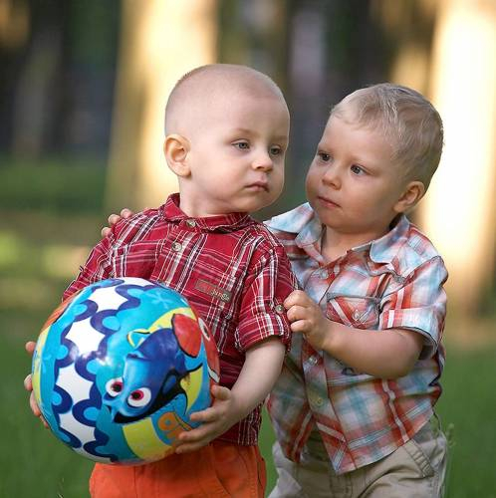
Всякая деятельность детей должна доставлять им радость как от самого процесса, так и от его результата, от совместных действий и переживаний. Особенно это относится к подвижным играм, т.к. уже само движение доставляет детям удовольствие. Эмоциональная же насыщенность игры повышает и двигательную активность, поэтому необходимо, чтобы игра вызывала у детей интерес, доставляла им удовольствие.
Равнодушие воспитателя, вялый, безразличный тон, формальное отношение к игре являются злейшими врагами игры, одной из причин наблюдавшегося в практике спада интереса детей к подвижным играм.

Slide 7
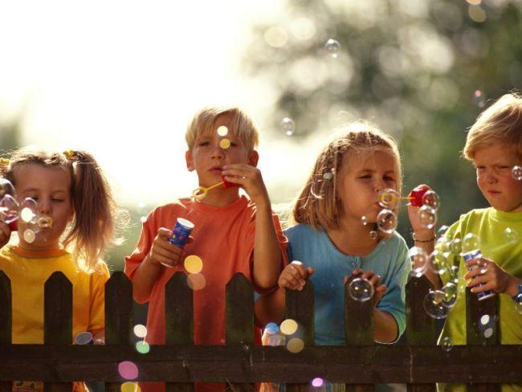
Там, где воспитатели организуют игры живо, весело, так. Чтобы дети не чувствовали, что взрослый «проводит игру», а что он по настоящему играет с ними. Радуется их успехам, огорчается вместе с ними в случаях неудачи, у детей уже с младшей группы появляются любимые игры, в которых они просят воспитателя играть ещё и ещё, а в более старших и самостоятельно
При проведении игр как в помещении, так и на воздухе необходимо чередовать игры, требующие интенсивных движений, с более спокойными. Летом в жаркие дни, игры проводятся в прохладном затенённом месте участка. Зимой во время прогулки нужно всячески стимулировать движения, организуя игры с бего, с прыжками. Но и зимой надо чередовать движения с отдыхом, не допускать. Чтобы дети перегревались.

Slide 8
Игру можно проводить в начале, в середине и в конце прогулки, в зависимости от того, какое занятие предшествовало прогулке и каков её общий план. Если до прогулки было спокойное занятие,игру можно провести вначале. Если дети увлеклись интересной творческой игрой, не надо прерывать её, а собрать детей для подвижной игры в конце прогулки. Случается, что трудовые процессы или творческая игра быстро заканчиваются, и дети затрудняются найти себе занятие, в таком случае игру можно провести в середине прогулки.
Планируя игры, взрослому следует учитывать состояние группы. В том случае, когда группа недостаточно организованна, лучше в первое время проводить более спокойные игры в кругу, игры с пением, постепенно переходя к играм с движением врассыпную, или дать простые игры, предназначенные для более младшей группы. Выбирая игру, воспитатель принимает во внимание её место в режиме дня; например, в конце дня, когда дети уже утомлены, он проводит более спокойную игру.

Slide 9
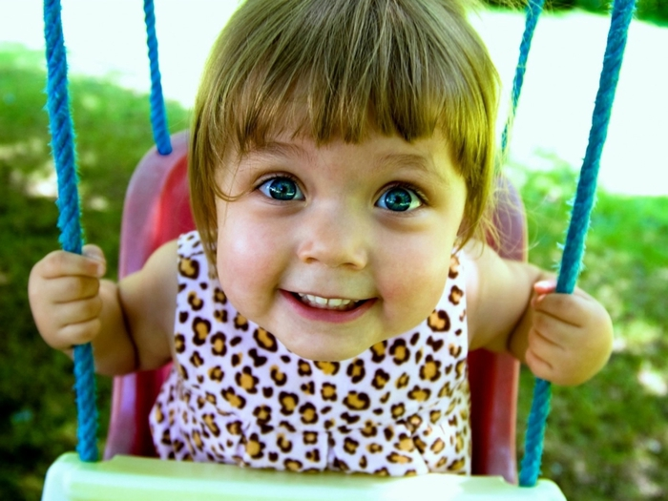
Особенности методики проведения п\и в младших группах
Детей 2-х – 3-х лет в п\и привлекает главным образом сам процесс действия: им интересно бежать, догонять, бросать, искать; результат этих действий для них не имеет значения.
Поэтому для малышей рекомендуются совсем простые игры, построенные в большинстве случаев на одном действии, причем это действие воспитатель тут же и подсказывает детям.
В играх с текстом воспитатель не только произносит его, но тут же сам проделывает соответствующие движения, а дети подражают ему («Зайка»)

Slide 10
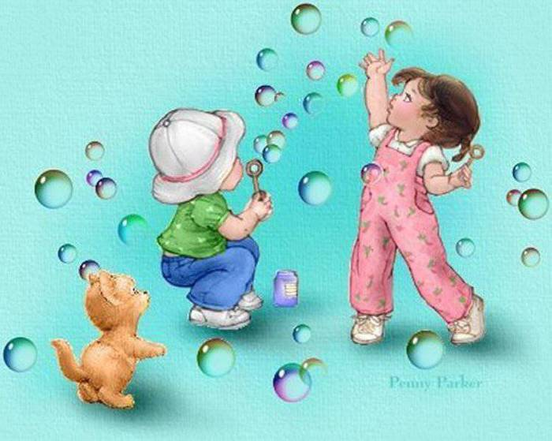
Начинать игру следует с небольшой группкой (3-4 чел), чтобы дети могли двигаться в удобном для них ритме. Когда они научатся бегать по всей комнате или площадке, не мешая друг другу, игру можно проводить с большим количеством детей.
Для малышей характерно эмоциональное восприятие игрушки, образа, данного в игре, и воспитатель опирается на эту особенность детей. Для малышей характерно эмоциональное восприятие игрушки, образа, данного в игре, и воспитатель опирается на эту особенность детей
Например, он говорит: «Побежим на носочках, тихо-тихо, чтобы кот не проснулся». Дети с удовольствием бегают, как мышки, прыгают, как воробышки или зайчики.

Slide 11
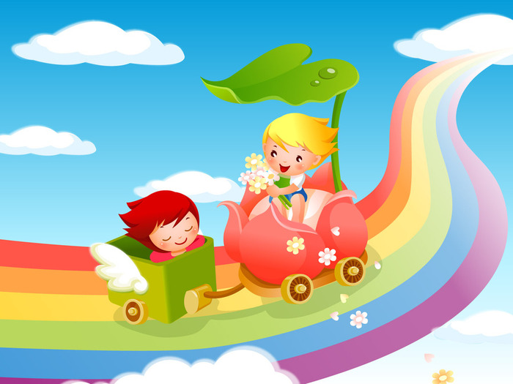
Особенности проведения п\и в средней и старшей группах
В играх, рекомендуемых для детей средней и старшей групп, увеличивается расстояние для бега, метания, высота для прыжков и лазания. В 4-5 лет детей уже интересует результат произведенных действий, затраченных усилий. Они стремятся обязательно убежать от ловящего, влезть повыше, прыгнуть дальше
В то же время они по-прежнему любят сюжетные игры: «У медведя во бору», «Гуси-лебеди», «Самолеты» и др., с удовольствием выполняя те или иные роли.
В данных группах воспитатель вначале рассказывает детям, как играть, кто что должен делать, затем распределяются роли. При этом он учитывает степень активности детей, умение быстро бегать, лазать.

Slide 12
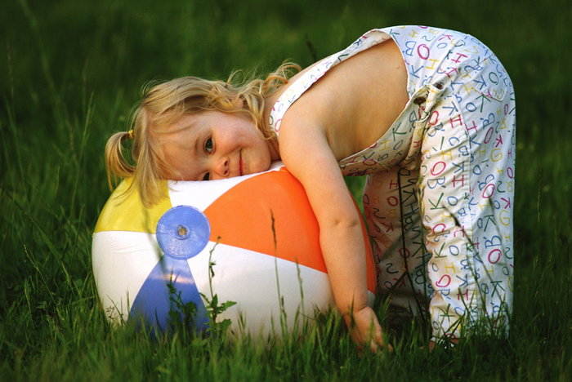
В процессе игры воспитатель отмечает успехи детей, обращает на них внимание товарищей, вселяет в ребенка чувство уверенности: «Вот какой ловкий был медведь, многих ребят поймал!» В процессе повседневной работы воспитатель добивается того, чтобв все дети умели выполнять разные роли в п\и.
В старших группах дети должны знать много считалок. Считалка дает возможность всем детям побывать в разных ролях и исключает проявления несправедливости и др. отрицательных моментов.
Помимо сюжетных игр, в этих группах используются игры, построенные на определенном задании: «Найди себе пару», «Найди свой цвет, «Пробеги тихо», «Школа мяча»

Slide 13
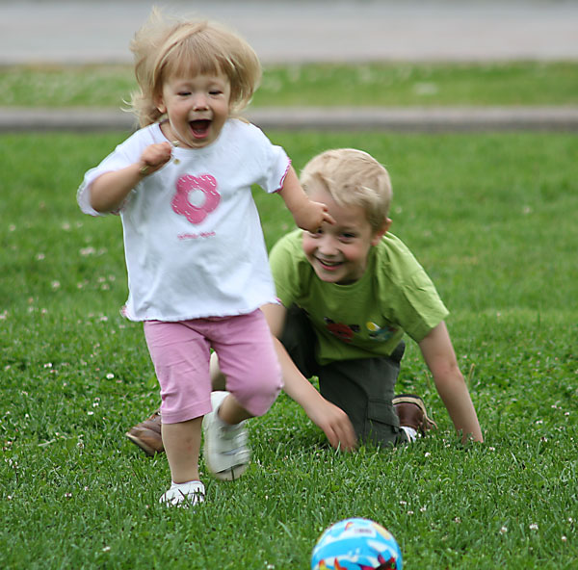
Во время пребывания детей на воздухе необходимо несколько раз привлекать детей к п\и, выбирая для них подходящие моменты.
Часто, кончив играть в настольную или строительную игру, ребенок не знает, чем ему заняться, начинает шалить, мешать другим. Вот тут и нужно предложить ему поиграть с мячом, покатать обруч, попрыгать через веревочку или вместе с другими детьми поиграть в кегли или в «Гуси-лебеди» и т.п. В каждой группе должен быть запас таких хорошо усвоенных любимых игр, в которые дети могут играть в любое время и с воспитателем, и самостоятельно.

Slide 14
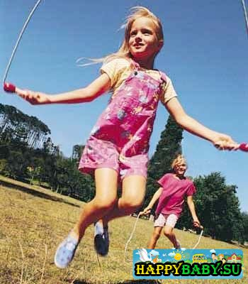
Особенности проведения п\и в подготовительной группе
Дети подготовительной группы становятся более самостоятельными в организации п\и. Им известно большое количество игр, их содержание и правила, они представляют себе и возможную двигательную и эмоциональную их насыщенность.
Основное время для организации п\и приходится на утреннюю и вечернюю прогулки. В день проводится несколько п\и. Сборы на знакомую детям игру, в которой необходимо распределиться на звенья можно провести в виде веселых соревнований. Воспитатель заранее распределяет детей по звеньям и указывает место на площадке, где звенья по условленному сигналу должны будут быстро собраться и построиться определенным образом (друг за другом, в шеренги, в кружочки и т.п.). Выигрывает звено, которое соберется первым.

Slide 15
Учитывая необходимость развития у детей организаторских способностей, воспитатель иногда поручает им проведение п\и сначала с небольшой частью играющих, а потом и со всей группой.
Проявление высоких физических и морально-волевых качеств более всего способствует участие детей в п\и, в которых общий результат зависит от взаимодействия играющих.
Особое место среди таких игр занимают игры-эстафеты, в которых общий результат зависит от действий каждого ребенка. Это возлагает большую ответственность за свои действия на каждого. Такие игры требуют напряжения внимания. Чтобы они не вызывали слишком большого возбуждения при длительном ожидании момента принятия эстафеты, следует разделять играющих на небольшие команды (не более 5-6 чел.)

Slide 16
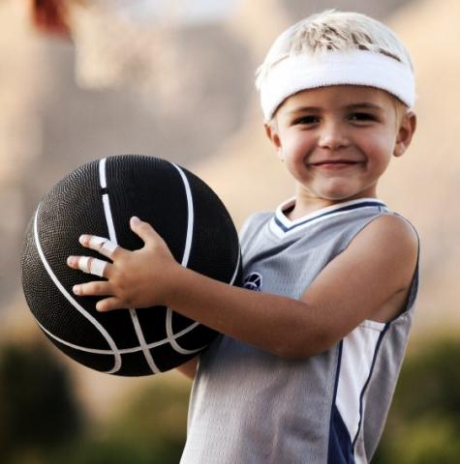
В командных играх детей приучают, добиваясь высоких личных результатов, заботиться об общекомандном результате, проявляя такие качества, как товарищество, взаимопомощь, доброжелательное отношение друг к другу.
Объясняя игру, воспитатель добивается, чтобы дети представили себе весь ее ход, характер и способы действий персонажей., осознали правила. Первичное объяснение сложной игры сопровождается показом наиболее трудных её моментов, предварительным проведением элементов игры. При повторной организации игры воспитатель либо сам напоминает детям содержание, правила и ход её. Либо поручает это сделать кому-нибудь из играющих.

Slide 17
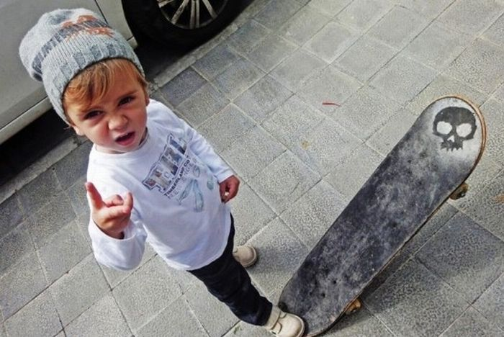
Правильная оценка поведения детей в игре очень важна в воспитательных целях. Воспитатель должен серьёзно аргументировать своё отношение к тем или иным поступкам детей, убеждать в обоснованности своей оценки. Это предупреждает возможные негативные проявления, снижает излишнюю возбужденность, азарт, стремление добиться выигрыша любой ценой.
В подготовительной группе все дети должны научиться самостоятельно организовывать и проводить п\и. Воспитатель целенаправленно приучает их к этому, предлагая самостоятельно выбрать игру, изложить её правила, распределить роли, подвести итоги. Он поощряет игровое творчество детей, нацеливает их внимание на создание новых вариантов игр.

Slide 18
Желаю всем творческих успехов в организации и проведении подвижных игр в своей группе!

